Slide 1




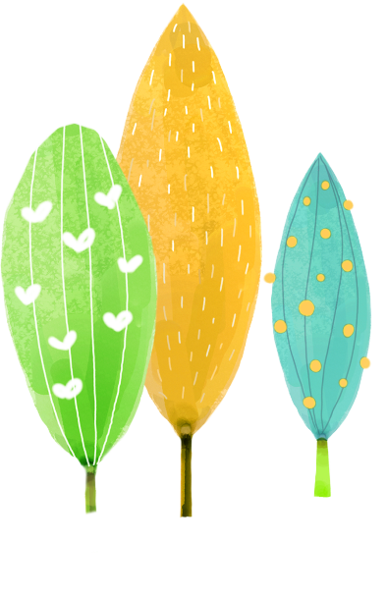





Bài 1
Bài 1
Bài 6
Giờ ra chơi
Giáo viên: ..................
Notes:
更多模板请关注：https://haosc.taobao.com

Slide 2


1
Khởi động

Slide 3


Slide 4
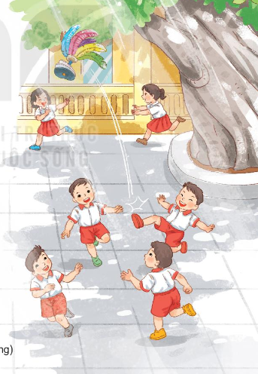
1. Quan sát cảnh ra chơi của các bạn học sinh?
a. Trong giờ ra chơi em và các bạn thường làm gì?
b. Em cảm thấy thế nào khi ra chơi

Slide 5
2
Đọc

Slide 6
Trống báo giờ ra chơi
Từng đàn chim áo trắng
Xếp sách vở mau thôi
Ùa ra ngoài sân nắng.
Chỗ này đây, bạn gái
Vui nhảy dây nhịp nhàng
Vòng quay đều êm ái
Rộn tiếng cười hòa vang.
Đằng kia, ấy bạn trai
Đá cầu bay vun vút
Đôi chân móc rất tài
Tung nắng hồng lên ngực.
Giờ chơi vừa chấm dứt
Đàn chim non vội vàng
Xếp hàng nhanh vào lớp
Bài học mới sang trang.

Slide 7
3
Trả lời
câu hỏi

Slide 8
a. Những trò chơi nào được nói tới trong bài?
Nhảy dây, đá cầu
b. Những từ ngữ nào cho biết các bạn nhỏ chơi trò chơi rất giỏi
Nhịp nhàng, vun vút
c. Giờ ra chơi của các bạn như thế nào?
Rất vui vẻ và thú vị

Slide 9

Giải lao

Slide 10
4. Luyện đọc khổ thơ
                Chỗ này đây, bạn gái
                Chơi nhảy dây nhịp nhàng
                Vòng quay đều êm ái
                Rộn tiếng cười hòa vang.
                Đằng kia, ấy bạn trai
                Đá cầu bay vun vút
                Đôi chân móc rất tài
                Tung nắng hồng lên ngực.

Slide 11
5
Trò chơi

Slide 12
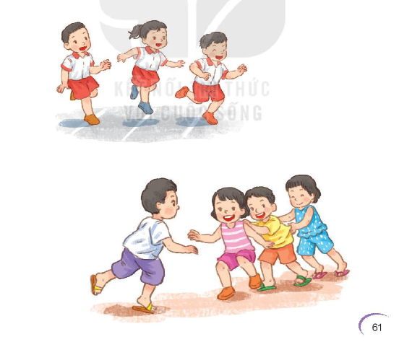
Nhìn hình đoán trò chơi

Slide 13
6
Củng cố

